Slide 1
«Путь к успеху»
Конкурс инновационных площадок

Slide 2
Конкурсные материалы
ООП НОО
Аналитическая записка о результатах реализации ООП НОО или внедрении инновационной практики
Видеоролик о реализации ООП НОО или внедрении инновационной практики

Slide 3
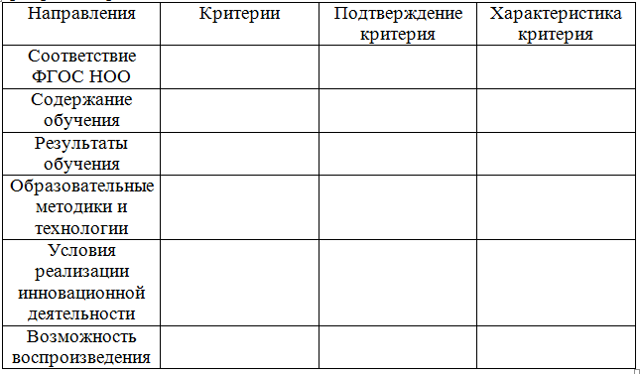

Slide 4
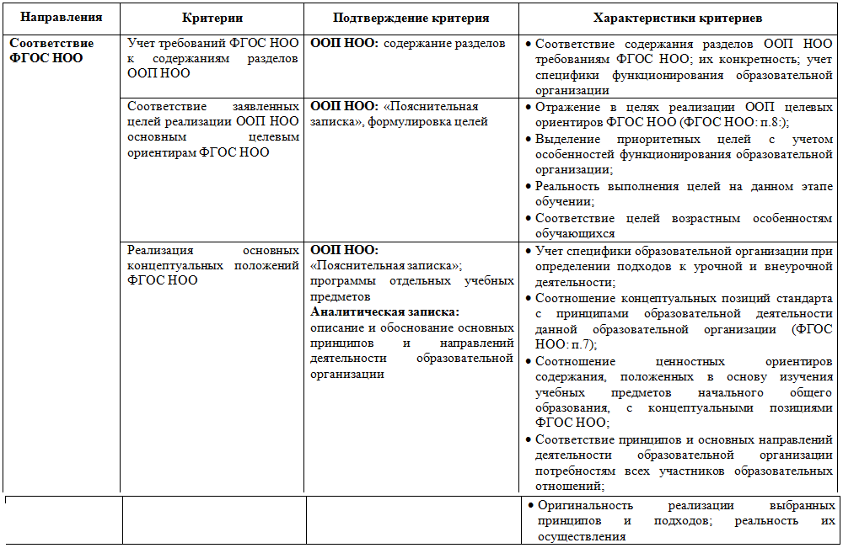
Notes:
Номинация «Лучшая основная образовательная программа НОО»

Slide 5
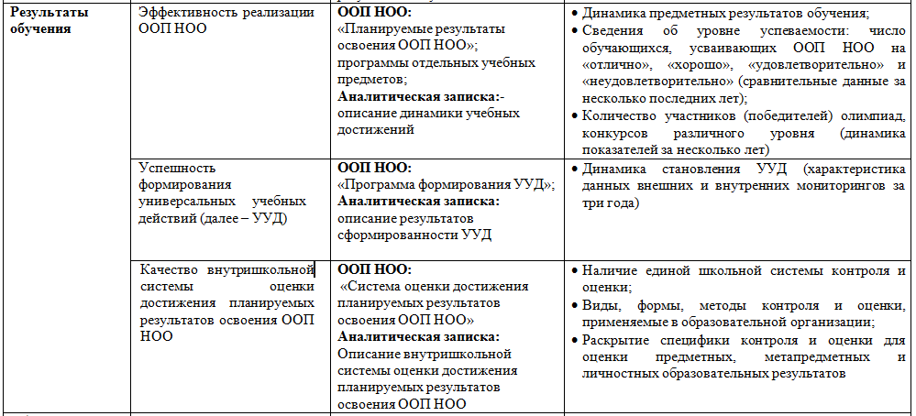
Notes:
Номинация «Лучшая основная образовательная программа НОО»

Slide 6
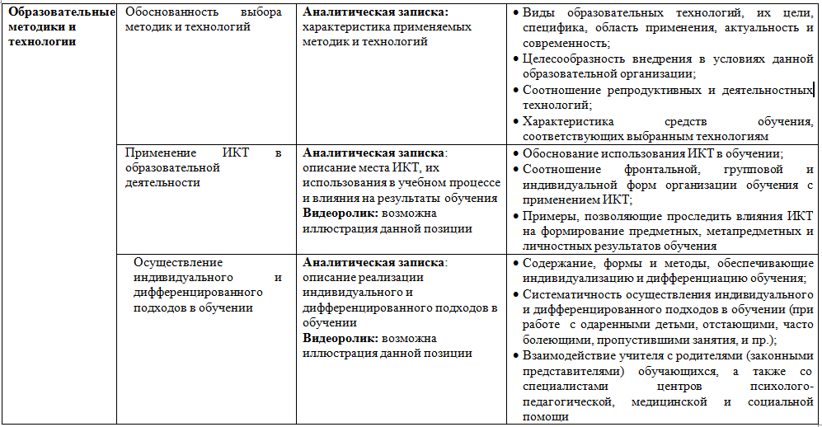
Notes:
Номинация «Лучшая основная образовательная программа НОО»

Slide 7
Определение победителей по каждой номинации
Направление 1
Критерий 1.1.
(1…10 баллов)
Критерий 1.2.
(1…10 баллов)
Направление 2
Критерий 2.1.
(1…10 баллов)
Критерий 2.2.
(1…10 баллов)
Критерий 1.3.
(1…10 баллов)
Критерий…
(1..10 баллов)
Критерий 2.3.
(1…10 баллов)
Критерий …
(1…10 баллов)
Направление 3
Критерий 3.1.
(1…10 баллов)
Критерий 3.2.
(1…10 баллов)
Критерий 3.3.
(1…10 баллов)
Критерий …
(1…10 баллов)
Направление…
Критерий …
(1…10 баллов)
Критерий …
(1…10 баллов)
Критерий …
(1…10 баллов)
Критерий …
(1…10 баллов)
Сумма баллов

Slide 8
Победители регионального этапа
Участники Федерального этапа Конкурса
Победители конкурса
«Путь к успеху»
Сертификаты финалистов конкурса
Дипломы лауреатов.
Публикации материалов в электронном сборнике и на сайте rusakademedu.ru

